Slide 1
Învaţă să te hrăneşti corect în funcţie de culoarea fructelor şi legumelor!
Cap. fructe și legume
FRUCTELE
EDUCATIE TEHNOLOGICA CLASA A V A
POP CONSTANTA

Slide 2
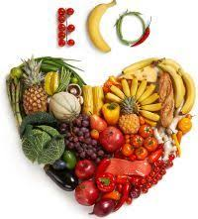
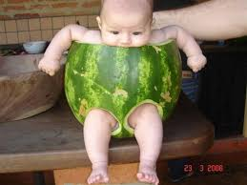
Fructele reprezintă fundamentul unei diete sănătoase!
Culorile acestora – verde, galben-orange, roșu, mov, albastru, alb – toate conțin propria combinație de fitonutrienți, care lucrează pentru a oferi starea bună de sănătate a celor mici și a celor mari.
Elevii pot beneficia de toate acestea prin consumul a cinci porții (cumulate) de fructe și legume pe zi, astfel se vor înlocui produsele de tip junk-food (patiserie, chips-uri, dulciuri și alimente cu conținut ridicat de zahăr).

Slide 3
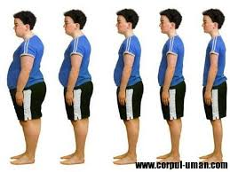
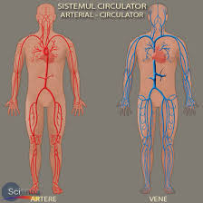
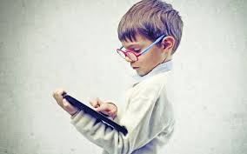
De ce sunt bune fructele şi legumele
O alimentaţie bogată în fructe va conduce automat la:
îmbunătăţirea sistemului imunitar prin prezenţa antioxidanţilor şi a vitaminei A.
conţin multe fibre, dar puţine lipide şi calorii,
-ajută la prevenirea şi combaterea
obezităţii, a diabetului de tip 2, a colesterolului, hipertensiunii, problemelor respiratorii şi depresiei.
- contribuie la tratarea constipaţiei (prune, pere, cireşe).
- Duce la performanţă şcolară îmbunătăţită.

Slide 4
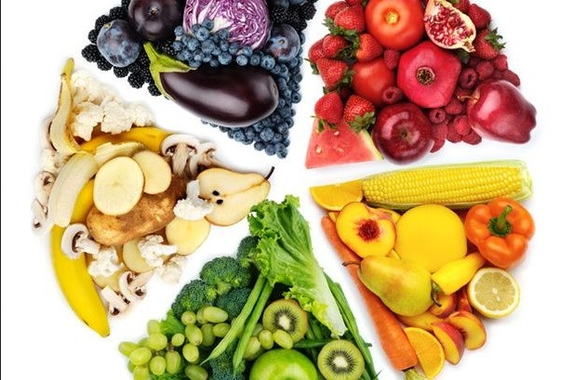

Slide 5
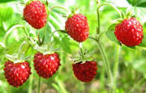
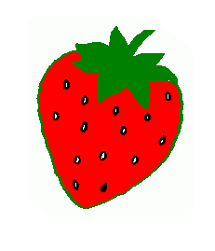
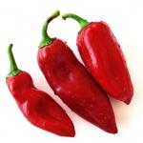
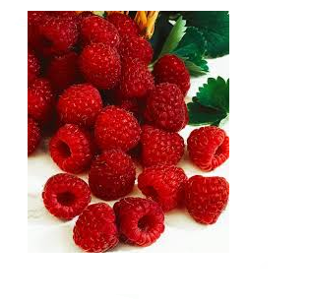
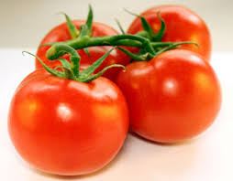
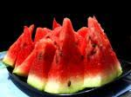
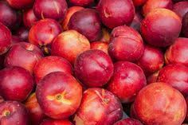
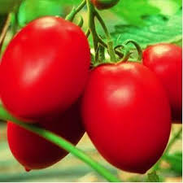
ROŞU
Fructele roşii conţin licopen (antioxidant puternic, anticancerigen). Acesta ajută corpul să producă vitamina A, s-a dovedit că reduce riscul de cancer (mai ales cel de prostată) şi protejează organismul împotriva atacurilor de cord.

Slide 6
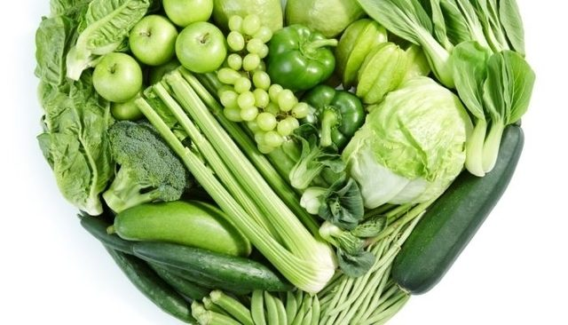
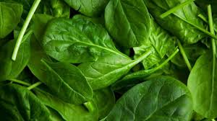
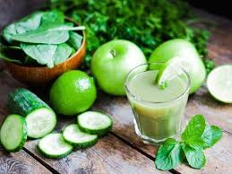
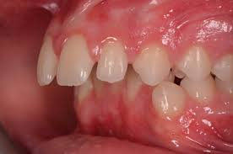
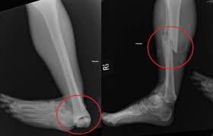
VERDE
Alimentele verzi sunt bune pentru ochi, oase şi dinţi. Sunt o sursă bogatăa de vitamina K (coagulează sângele), clorofilă (necesară în detoxifiere), luteina (antioxidant), acid folic (pentru o sarcină sănătoasă), potasiu, vitamina C şi calciu.
Acestea ajuta la echilibrarea tensiunii, evitarea bolilor cronice şi imunizarea organismului.
Exemple de alimente verzi: mere verzi, mazăre,spanac, brocolii, varză

Slide 7
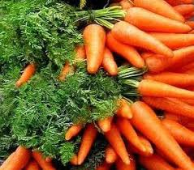
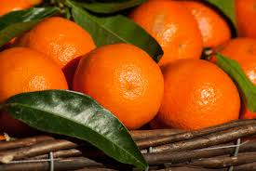
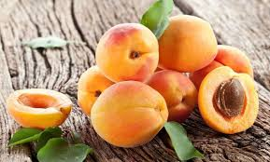
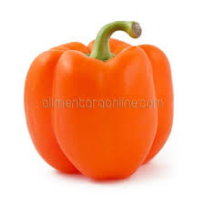
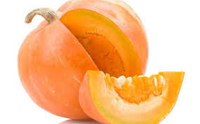
PORTOCALIU - Fructele şi legumele portocalii, cum ar fi portocalele, morcovii şi dovleacul, conţin vitaminele A, C, B6, potasiu şi fibre.

Slide 8
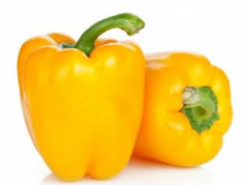
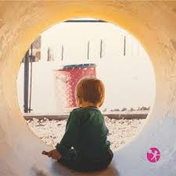
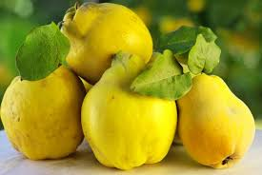
GALBEN - Alimentele galbene precum bananele aduc organismului un aport de potasiu, fibre, magneziu şi mangan, un compus care accelerează arderile.

Slide 9
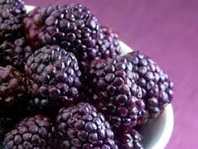
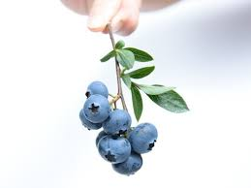
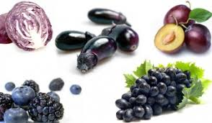
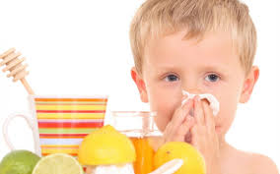
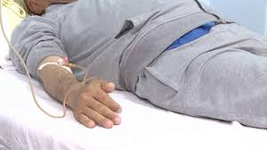
ALBASTRU - Organismul uman are un sistem de apărare natural bazat pe antioxidanţi, iar alimentele albastre, precum afinele sunt cele care conţin acest compus.

Slide 10
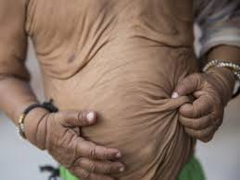
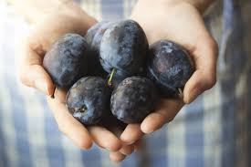
MOV - Fructele şi legumele mov conţin antociani, antioxidanţi puternici care protejează vasele de sânge şi păstrează pielea sănătoasă şi fermă. În plus, strugurii, murele şi prunele îi aduc organismului un aport important de vitamina A.

Slide 11
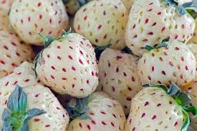
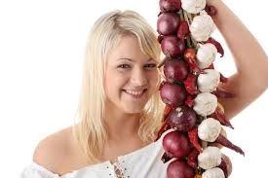
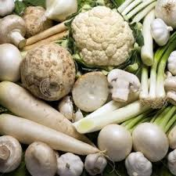
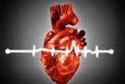
ALB - Dacă vrei să-ţi protejezi inima şi vasele de sânge, atunci legumele albe precum ceapa şi usturoiul sunt cele mai bune, iar conopida, hreanul şi păstârnacul conţin vitaminele C şi K, acid folic şi fibre.

Slide 12
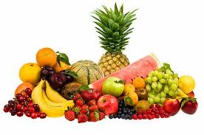
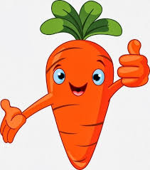
Aşadar, dacă vrei să ai un organism sănatos şi plin de vitalitate, învaţă să mănânci zilnic o mulţime de fructe şi legume de diferite culori.

Slide 13
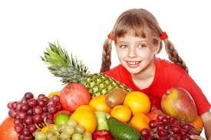
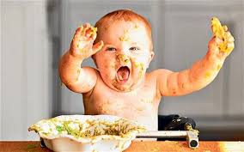
BIBLIOGRAFIE
Fructele si legumele din alimentaţia copiilor - CSID
Fructele la copii - tot ce trebuie sa stii – Qbebe
https://www.google.ro/search?q=imagini+cu+dovleac&
https://www.google.ro/search?q=imagini+cufructe+si+legume

